Slide 1

TOÁN 3
Tập 1
Tuần 16
Bài 52: Hình vuông

Slide 2


Ấn để đến trang sách

Slide 3

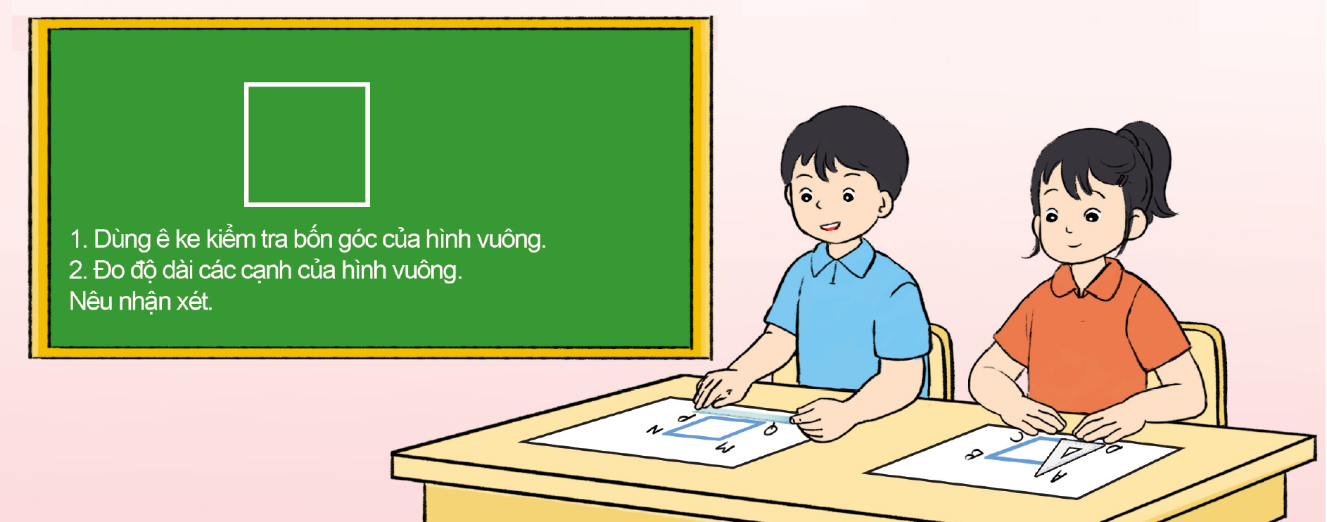
Quan sát tranh minh họa và thực hiện yêu cầu:

Slide 4


Slide 5
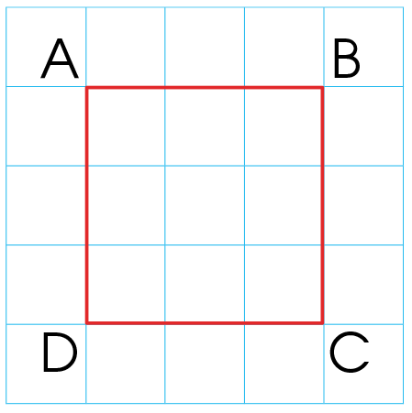
Hình thành kiến thức
Quan sát hình:
Các em hãy nói cho bạn bên cạnh mình nghe về các đỉnh, cạnh, góc của hình vuông.
Dựa vào lưới ô vuông, hãy nhận xét về 4 góc và 4 cạnh của hình.
HÌNH VUÔNG

Slide 6

Hình thành kiến thức
Hình vuông ABCD có:
4 góc đỉnh A, B, C, D đều là góc vuông.
4 cạnh có độ dài bằng nhau:
AB = BC = AD = BC.
Hình vuông có bốn góc vuông và bốn cạnh bằng nhau.

Slide 7

Ấn để đến trang sách

Slide 8



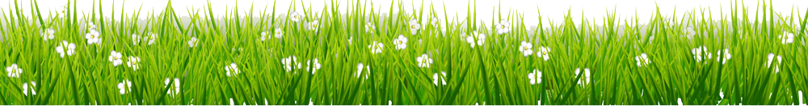
Chào Các bạn mình là thỏ con, Hôm nay các bạn giúp mình lấy những củ cà rốt ngon nhé ^^
Thỏ
kiếm
ăn
PLAY
Notes:
Click PLAY để bắt đầu

Slide 9








Thỏ
kiếm
ăn
Notes:
Bấm vào củ cà rốt để đến câu hỏi
Click vào ngôi nhà để tiếp tục bài học

Slide 10

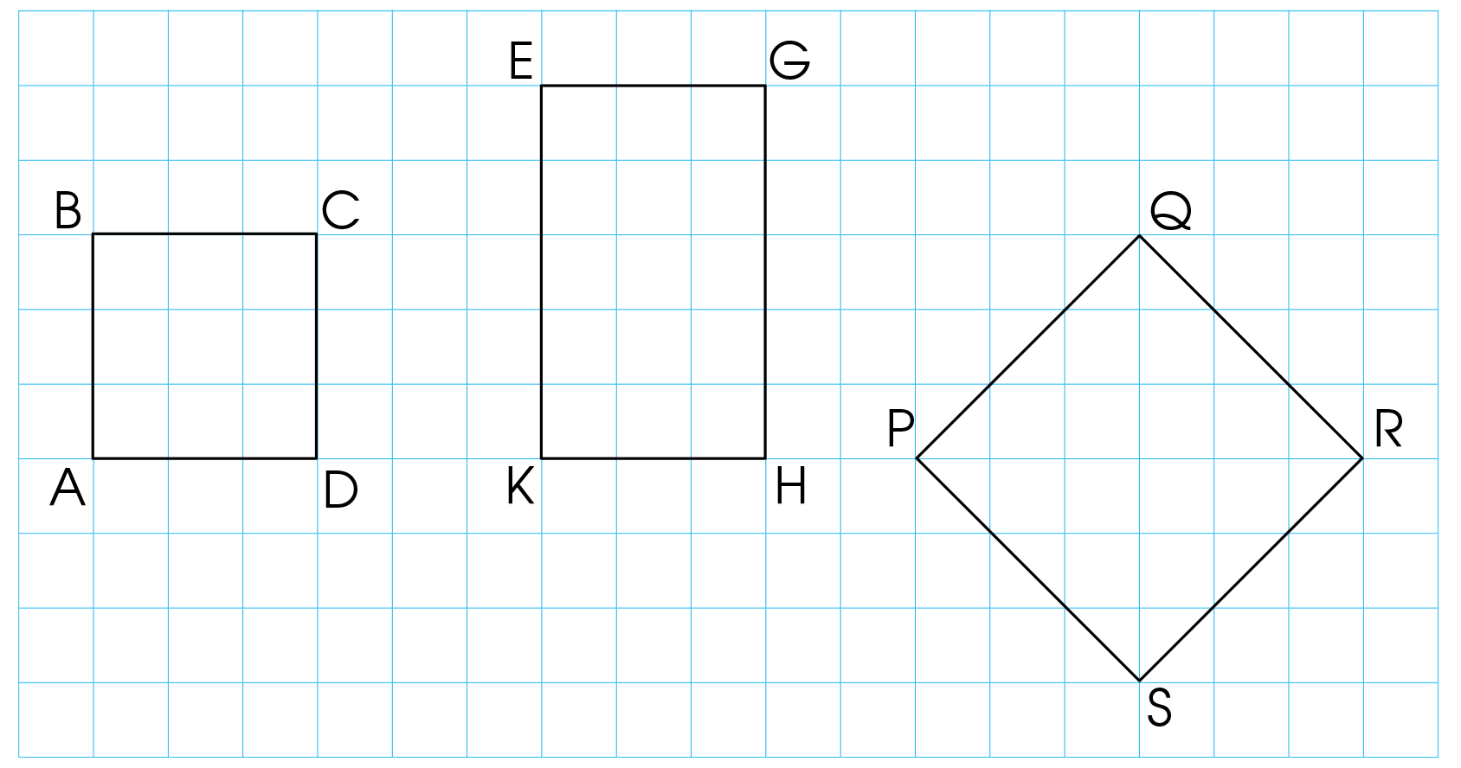


Đọc tên các hình vuông có trong hình dưới đây:
Hình vuông: ABCD; PQRS.
Notes:
Click vào con thỏ để quay lại trang trước

Slide 11
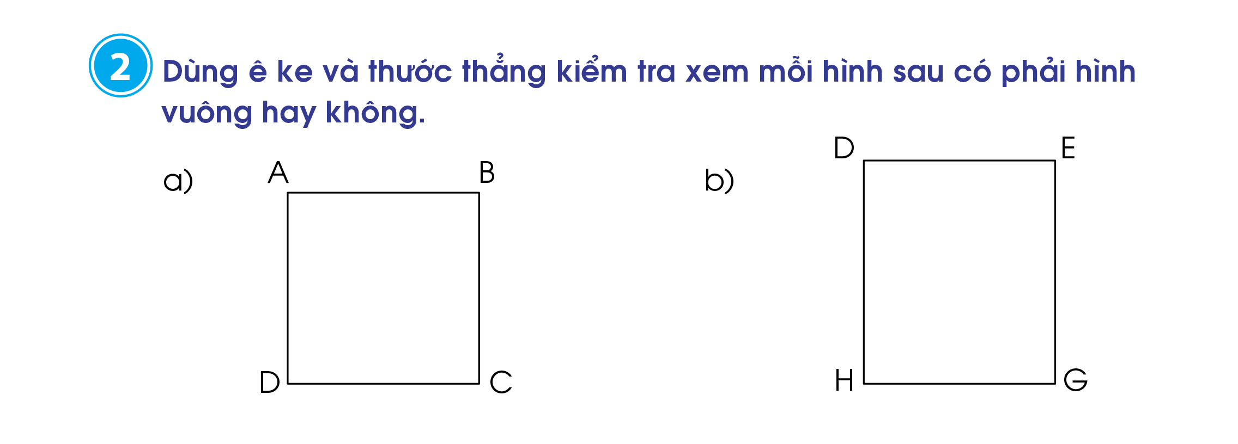
2
Dùng ê ke và thước thẳng kiểm tra xem mỗi hình sau có phải hình vuông hay không.
ABCD là hình vuông
DEGH là hình chữ nhật

Slide 12
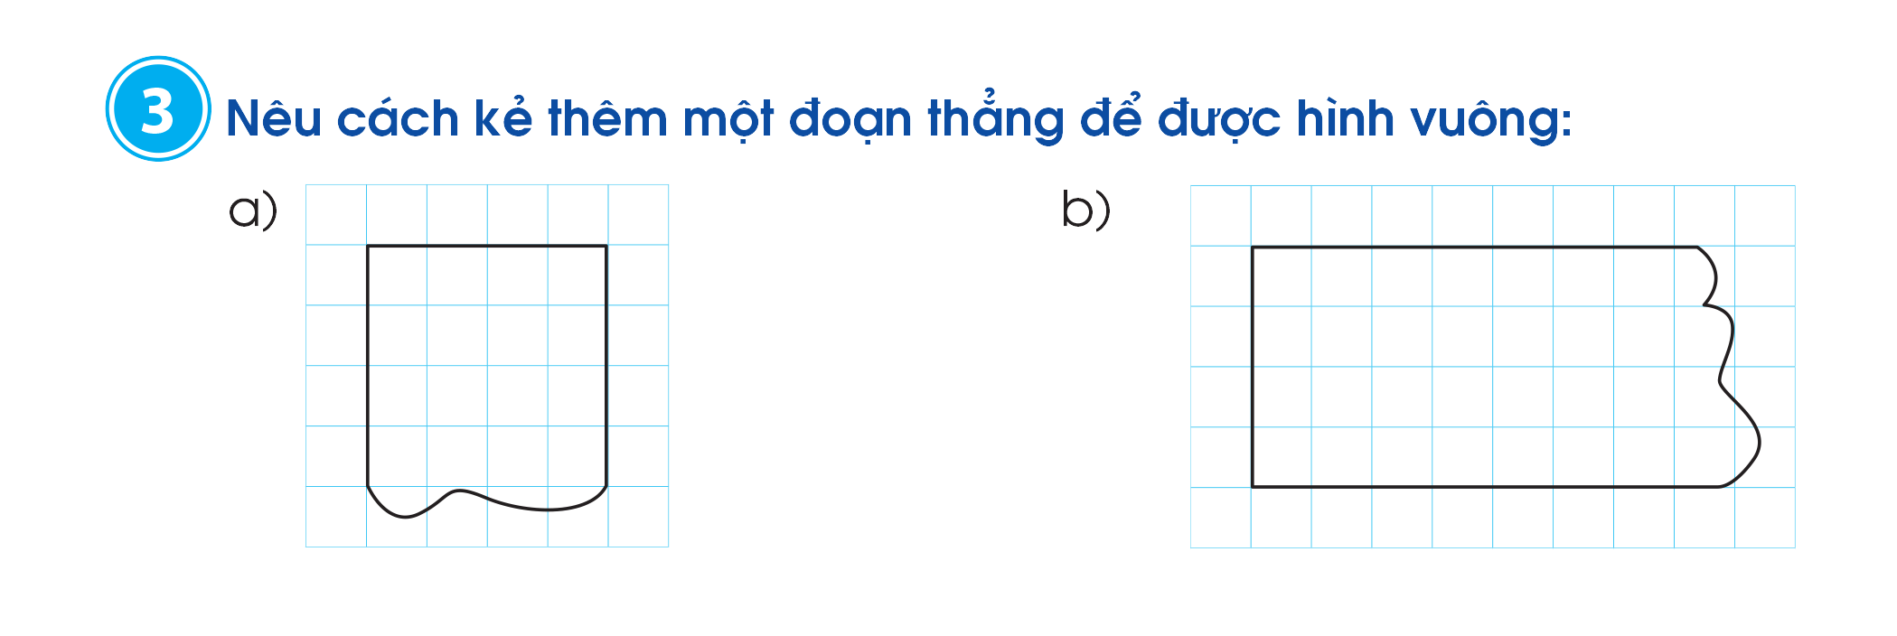
3
Nêu cách kẻ thêm một đoạn thẳng để được hình vuông:

Slide 13
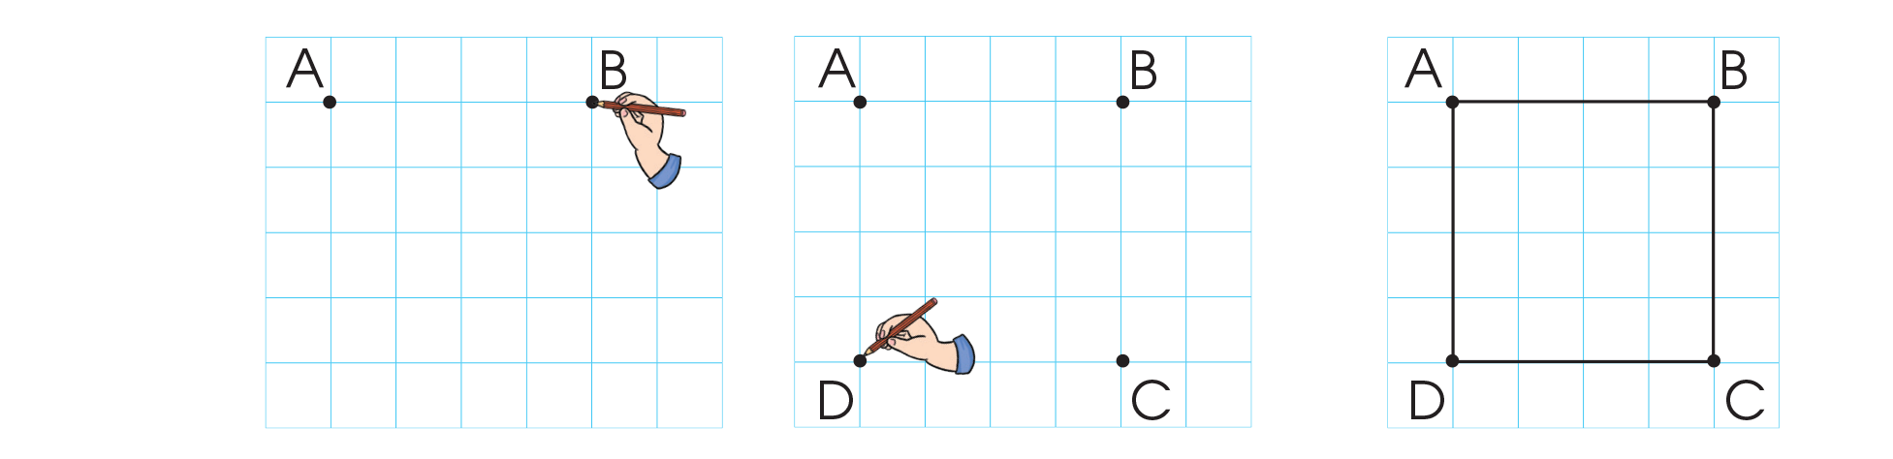
4
Vẽ hình vuông trên lưới ô vuông theo hướng dẫn sau:

Slide 14

Ấn để đến trang sách

Slide 15
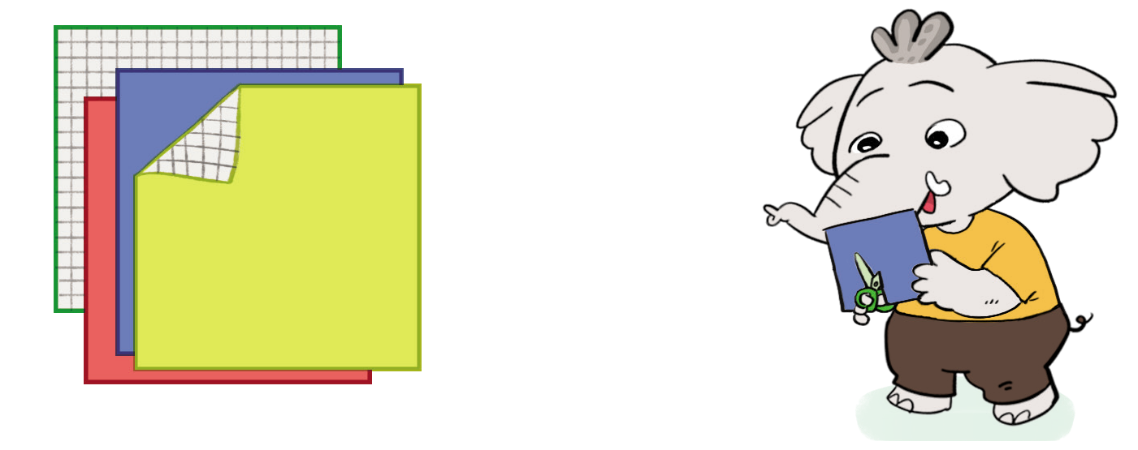
Thực hành: Vẽ một hình vuông trên giấy thủ công có lưới ô vuông rồi cắt ra hình vuông đó.
5

Slide 16
Điều gì thú vị em phát hiện ra khi học hình vuông?
Qua bài học hôm nay, em biết thêm được điều gì?
Thuật ngữ toán học nào em cần nhớ?

Slide 17

HƯỚNG DẪN VỀ NHÀ
Ôn lại biểu tượng về hình dạng, đặc điểm, tên gọi của hình vuông.
Liên hệ với những tình huống thực tiễn trong cuộc sống có liên quan đến hình dạng, đặc điểm, tên gọi của hình vuông.

Slide 18


Slide 19



Để kết nối cộng đồng giáo viên và nhận thêm nhiều tài liệu giảng dạy,
mời quý thầy cô tham gia Group Facebook
theo đường link:
Hoc10 – Đồng hành cùng giáo viên tiểu học
Hoặc truy cập qua QR code

